Slide 1
… und in der Praxis?
Gefahr (er)kennen
Selbst schützen
Andere schützen
Gemeinsam aktiv werden
Notes:
MODERATION: Dauer circa 1 Minute
Überleitung zum praktischen Teil des Workshops.
Zunächst: Wie erkennen wir die Gefahr in der Praxis?

Slide 2
Hitzewarnung
Gefahr (er)kennen
Woher weiß ich, dass eine Hitzewelle droht?
DWD WarnwetterApp & DWD Newsletter & DWD Website
Zwei Warnstufen auf Kreisebene
Warnungen bis 10 Uhr früh des entsprechenden Tages
„Wärmebelastung ist nicht nur von der Lufttemperatur abhängig und lässt sich daher nicht alleine am Thermometer ablesen.“
(DWD)
Quelle: Deutscher Wetterdienst (o. D.)
Notes:
MODERATION: Dauer circa 2 Minuten
Seit 2005 gibt der Deutsche Wetterdienst auf Kreisebene Hitzewarnungen heraus. Sie erhalten die Warnungen bis 10 Uhr morgens des entsprechenden Tags; Hitzewarnungen sind in zwei Warnstufen unterteilt:
Warnstufe 1 – „Starke Wärmebelastung“: Wird herausgegeben, wenn die gefühlte Temperatur am frühen Nachmittag bei ca. 32 °C liegt. Dabei gelten die folgenden Kriterien: es wird eine starke Wärmebelastung für mindestens 2 Tage in Folge vorhergesagt und eine ausreichende nächtliche Abkühlung der Wohnräume ist nicht mehr gewährleistet
Warnstufe 2 – „Extreme Wärmebelastung“: Wird herausgegeben, wenn die gefühlte Temperatur am frühen Nachmittag bei ca. 38 °C liegt.
Wie wird gewarnt? Mit den Worten des Deutschen Wetterdienstes: „Wärmebelastung ist nicht nur von der Lufttemperatur abhängig und lässt sich daher nicht alleine am Thermometer ablesen.“ → Daher wird in der Hitzewarnung die gefühlte Temperatur als Referenzwert herangezogen. In die Berechnung der gefühlten Temperatur gehen die folgenden Parameter ein: Lufttemperatur, Luftfeuchtigkeit (bei einer hohen Luftfeuchtigkeit ist das Verdunsten des Schweißes erschwert), Strahlungstemperatur (die zusätzliche Erwärmung der Haut), Windgeschwindigkeit (Abtransport der Wärme)
In der Warn-App können Push-Benachrichtigungen (Warnungen bei Hitze) eingestellt werden und es gibt einen Hinweis, welche Verhaltensweisen empfohlen werden.
Sie können sich selbstverständlich auch auf klassischem Wege informieren und den Wetterbericht in der Tageszeitung oder in Nachrichtensendungen prüfen, ebenso auf Wetterdienst-Webseiten. Alternative Warn-Apps: NINA oder Katwarn

Slide 3
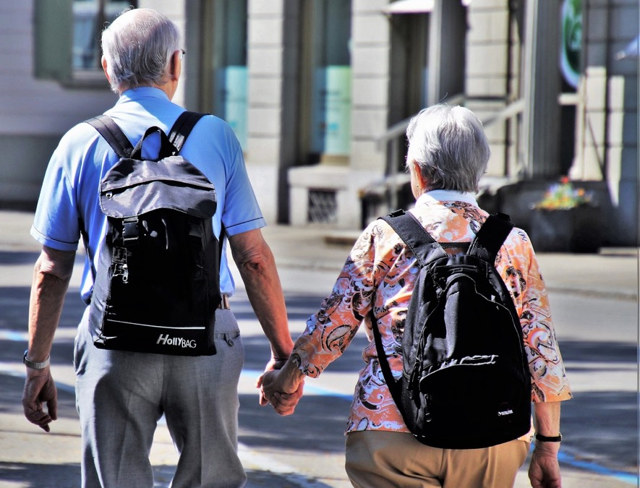
Hitzewarnung
Gefahr (er)kennen
Ältere Personen und Menschen, die in Städten leben werden im Text der Warnung des DWD gezielt angesprochen.
Achtung: Es erfolgen nur dann DWD-Warnungen, wenn auf die heißen Tage auch nachts keine Abkühlung erfolgt.
Quelle: Deutscher Wetterdienst (o. D.)
Notes:
MODERATION: Dauer circa 1 Minute
Seit 2017 werden im Warn-Text ältere Menschen (Risikogruppe) und Städter (Wärmeinseleffekt) gezielt angesprochen.
Eine extreme Hitzebelastung beginnt bei älteren Menschen bereits ab einer gefühlten Temperatur von 36 °C. Wird dieser Schwellenwert überschritten, wird dies in der Hitzewarnung vermerkt.
Ist die nächtliche Abkühlung in Städten nicht gewährleistet, wird in der Hitzewarnung darauf hingewiesen.
Achtung! Keine Warnung erfolgt, wenn erwartet wird, dass die Nacht gut auskühlt, auch wenn die Warnschwelle tagsüber erreicht wird.

Slide 4

…und in der Praxis?
Gefahr (er)kennen
Selbst schützen
Andere schützen
Gemeinsam aktiv werden
Notes:
MODERATION: Dauer circa 1 Minute
Wir wissen nun, wie wir die Gefahr einer Hitzewelle erkennen. Was können wir tun, um uns selbst vor der Hitze zu schützen? Es ist wichtig hierüber zu sprechen, da wir nur so auch wissen, wie wir andere bei Hitzewellen unterstützen können.

Slide 5

Welche Maßnahmen fallen Ihnen ein, mit Hilfe derer Sie sich bei Hitze selbst schützen können?
Notes:
MODERATION: Dauer der INTERAKTION gesamt circa 10 Minuten
Aufgabe an die Teilnehmenden (gesamt 8 Minuten):
Schritt 1 (3 Minuten):
Alle Teilnehmenden sollen in einem ersten Schritt still für sich selbst überlegen: „Welche Maßnahmen fallen Ihnen ein, mit Hilfe derer Sie sich bei Hitze selbst schützen können?“
Die Ideen schreiben die Teilnehmenden auf (idealerweise orangefarbene) Post-its (immer nur eine Maßnahme pro Post-it)
Schritt 2 (5–7 Minuten):
Die Frage wird nun im Plenum beantwortet: Bitten Sie die Teilnehmenden nacheinander nach vorne, um ihre Ideen zu nennen und dann in den inneren Kreis („Selbst schützen“) auf dem Interaktionsplakat zu kleben. Wenn sich Ideen doppeln, können diese übersprungen werden.
ACHTUNG: Wenn ein Vorschlag nicht dem Selbstschutz dient, muss es in einen der äußeren Kreise auf dem Plakat sortiert werden
*******
Im Folgenden erhalten die Teilnehmenden durch Sie weitere Anregungen zum Selbstschutz vor Hitze (Folie 29 und Folie 30). Konzentrieren Sie sich hier auf die Punkte, die nicht ohnehin gerade schon besprochen wurden.
*******

Slide 6
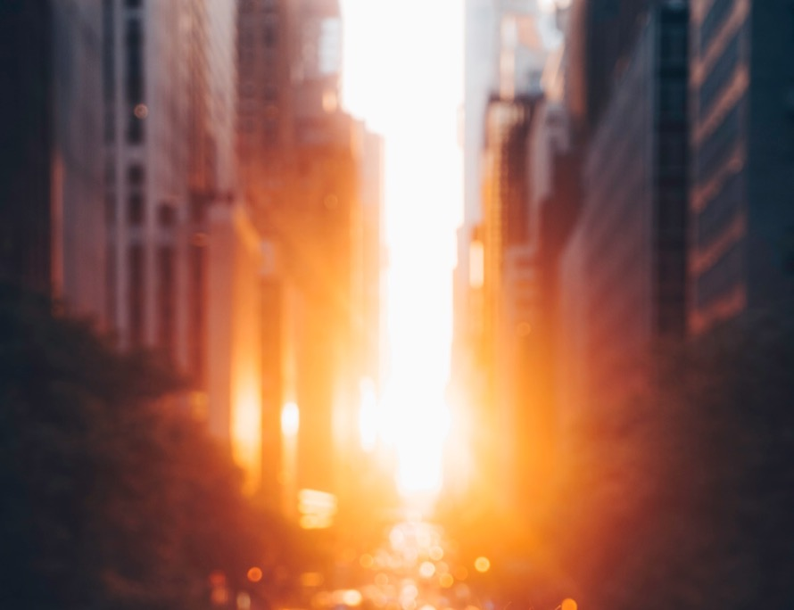
Der richtige Schutz
Selbst schützen
Draußen:
Mittagshitze vermeiden & Kälteinseln aufsuchen
Sonnenschutz (Hut & Creme)
Helle, leichte Kleidung
Drinnen:
Innenräume kühl halten
Kühle/lauwarme Duschen, Fußbäder & Sprühflaschen (nicht eiskalt!)
Medikamentierung prüfen!
Quelle: Informationsmaterialien von: Bayerisches Landesamt für Gesundheit und Lebensmittelsicherheit, HitzeService, Klima Mensch Gesundheit, LMU Klinikum, MAGs, Umweltbundesamt
Notes:
MODERATION: Dauer circa 5 Minuten
*******
In der Interaktion wurden bereits einige Ideen ausgetauscht; Sie können nun Folie 29 und 30 nutzen, um bisher nicht genannte Maßnahmen zu besprechen. Wichtig: Verstehen Sie die Hitzeschutzmaßnahmen als Werkzeugkasten, aus dem Sie sich bedienen können. Niemand muss alles das umsetzen, aber alles, was wir tun, ist gut!
*******
Mittagshitze vermeiden
Am kühlsten ist es zwischen 6:00 Uhr und 10:00 Uhr vormittags; mittags und nachmittags sind die Temperaturen am höchsten
Sport morgens und abends machen (idealerweise kein Sport in der Sonne zwischen 11 und 17 Uhr)
Einkäufe morgens und abends erledigen; es bietet sich auch an, Vorräte anzulegen, wenn Sie eine Hitzewarnung erhalten, sodass Einkäufe in der Hitze eingespart werden können
Mittagsruhe halten
Termine verschieben
Kühle Orte im Stadtgebiet aufsuchen – „Kälteinseln“
Grüne, schattige Plätze (z. B. Spielplätze, Parks, Flächen mit großen Bäumen)
Öffentliche Verkehrsmittel (z. B. Busfahrt mit Klimaanlage)
Konsumfreie Innenräume (z. B. Bibliothek, soziale Einrichtungen)
Supermärkte, Apotheken
Sonnenschutz: Sonnencreme, Kopfbedeckung
Richtige Kleidung tragen
Helle, leichte und luftige Stoffe, die gute Atmungsaktivität gewährleisten.
Kleidungsstücke aus Naturfasern wie Baumwolle oder Leinen wirken zudem kühlend und nehmen Feuchtigkeit besser auf
Innenräume kühl halten
Richtig lüften: morgens und abends, nachts Durchzug herstellen
UV-Schutz-Folien an Fenstern anbringen
Tagsüber Räume verdunkeln (Rollos, Markisen und weiße Vorhänge nutzen)
Hecken um Erdgeschosswohnungen gießen (Verdunstungskälte)
Wärmegebende Geräte möglichst ausschalten
Schlafstätte ggf. in kühleren Raum verlagern → Zimmertemperatur im Blick behalten (tagsüber max. 24–28 °C; nachts unter 24 °C), z. B. durch Überprüfung der Raumtemperatur mit einem Messgerät. Das Messgerät sollte nicht direkt in der Sonne hängen, sondern an einem gut einsehbaren Ort, der im Schatten liegt.
Zum Schlafen nur ein dünnes Laken verwenden und vorher kühl abduschen
Einen Ventilator nutzen, um den Luftzug zu verbessern. Dies empfiehlt sich bis zu 35 °C
ACHTUNG: Verdunstungskälte nutzen durch Aufhängen feuchter Wäsche oder Tücher kann kurzfristig die Raumtemperatur durch Verdunstungskälte senken. Aber! Gleichzeitig erhöht sich auch die Luftfeuchtigkeit, die nur durch regelmäßiges Lüften wieder reduziert werden kann. Daher sollte dieser Tipp nicht zu häufig angewendet werden.
Kühle Duschen und Fußbäder Nicht eiskalt – Kreislauf beachten!
Medikamentierung prüfen
Bitte besprechen Sie Ihre Medikamente mit Ihrem Arzt/Ihrer Ärztin oder einer Fachperson in der Apotheke
Manche Medikamente können ...
das Schwitzen vermindern.
die Körpertemperatur beeinflussen.
die Gefäße verengen.
zum Verlust von Flüssigkeit führen.
Achten Sie auf die Lagerungstemperaturen der Medikamente: Manche Medikamente dürfen nicht bei höheren Temperaturen gelagert werden, sonst verlieren sie ihre Wirksamkeit. Hier hilft Ihnen Ihre Apotheke beratend weiter.

Slide 7
Der richtige Schutz
Selbst schützen
Trinken und Ernährung:
Viel trinken ( >1 Glas/Std.)
Kein Alkohol
Leichte, kalte Mahlzeiten
Hausarztpraxis informieren: Erschöpfungsgefühl, Unruhe, Blässe/Röte, Kopfweh, Übelkeit, Kurzatmigkeit, Verstopfung, Verwirrtheit, Muskelschmerzen, Infektionen, erhöhte Temperatur/ Fieber
112 Bewusstseinseintrübung (reduzierte Ansprech-barkeit), hoher/ niedriger Blutdruck, schwere Atemnot
Quelle: Informationsmaterialien von: Bayerisches Landesamt für Gesundheit und Lebensmittelsicherheit, HitzeService, Klima Mensch Gesundheit, LMU Klinikum, MAGs, Umweltbundesamt
Notes:
MODERATION: Dauer circa 5 Minuten
*******
In der Interaktion wurden bereits einige Ideen ausgetauscht; Sie können nun Folie 29 und 30 nutzen, um bisher nicht genannte Maßnahmen zu besprechen. Wichtig: Verstehen Sie die Hitzeschutzmaßnahmen als Werkzeugkasten, aus dem Sie sich bedienen können. Niemand muss all das umsetzen, aber alles, was wir tun, ist gut!
*******
Richtig trinken
Flüssigkeitsmangel ist der Auslöser für viele gesundheitliche Probleme bei Hitze
Gut geeignet: (Leitungs-)Wasser, ungesüßter Tee, verdünnte Säfte, isotonische Getränke (nicht zu kalt, bestenfalls Körpertemperatur)
Alkohol belastet den Kreislauf und führt zur Dehydrierung. Daher ist es an heißen Tagen ratsam, auf alkoholische Getränke zu verzichten, um den Körper nicht zusätzlich zu belasten.
Mindestens 1 Glas pro Stunde trinken
Getränke für unterwegs mitnehmen
Ggf. hilfreich: Trinkerinnerungen und Trinkprotokoll
Leichte Mahlzeiten
Kleinere, dafür häufigere Mahlzeiten, um den Kreislauf mit der Verdauung nicht zusätzlich zu belasten.
Viel wasserhaltiges Obst und Gemüse
Salziges zwischendurch (Elektrolytzufuhr)
Es ist empfehlenswert, bei hohen Temperaturen auf warme Speisen zu verzichten, um den Körper zu entlasten und Überhitzung zu verhindern. Außerdem kann vermieden werden, dass sich durch das Kochen und Backen zusätzliche Hitze in der Wohnung ausbreitet, die durch Herd oder Ofen entsteht.
Gefahren und Erste Hilfe
Keine Menschen oder Tiere im Auto zurücklassen – Lebensgefahr

Slide 8
…und in der Praxis?
Gefahr (er)kennen
Selbst schützen
Andere schützen
Gemeinsam aktiv werden
Notes:
MODERATION: Dauer circa 1 Minute
Nachdem wir nun verstehen, wie wir uns selbst vor Hitze schützen können, möchten wir im nächsten Schritt darüber sprechen, wie man andere Menschen vor Hitze schützen kann. Denken Sie hier an Ihr eigenes Umfeld.

Slide 9
Arbeiten Sie in Zweiergruppen: Welche Maßnahmen fallen Ihnen ein, mit Hilfe derer Sie bei Hitze Verantwortung für andere übernehmen können?
Notes:
MODERATION: Dauer der INTERAKTION gesamt circa 15–20 Minuten
Aufgabe an die Teilnehmenden (gesamt 15–20 Minuten):
Schritt 1 (5 Minuten):
Alle Teilnehmenden sollen in einem ersten Schritt in Gruppen von 2–3 Personen überlegen: „Welche Maßnahmen fallen Ihnen ein, mit Hilfe derer Sie bei Hitze Verantwortung für andere übernehmen können?“
Die Ideen schreiben die Teilnehmenden auf (idealerweise grüne) Post-its (immer nur eine Maßnahme pro Post-it)
Schritt 2 (5–10 Minuten):
Die Frage wird nun im Plenum beantwortet: Bitten Sie nacheinander pro Gruppe eine Person nach vorne, um die Ideen der Gruppe zu nennen und dann in den mittleren Kreis („Andere schützen“) auf dem Interaktionsplakat zu kleben. Wenn sich Ideen doppeln, können diese übersprungen werden.
ACHTUNG: Wenn ein Vorschlag nicht dem Schutz anderer dient, muss es in einen der anderen Kreise auf dem Plakat sortiert werden
*******
Im Folgenden erhalten die Teilnehmenden durch Sie weitere Anregungen zum Schutz anderer vor Hitze (Folie 33 bis Folie 35). Konzentrieren Sie sich hier auf die Punkte, die nicht ohnehin gerade schon besprochen wurden.
*******

Slide 10
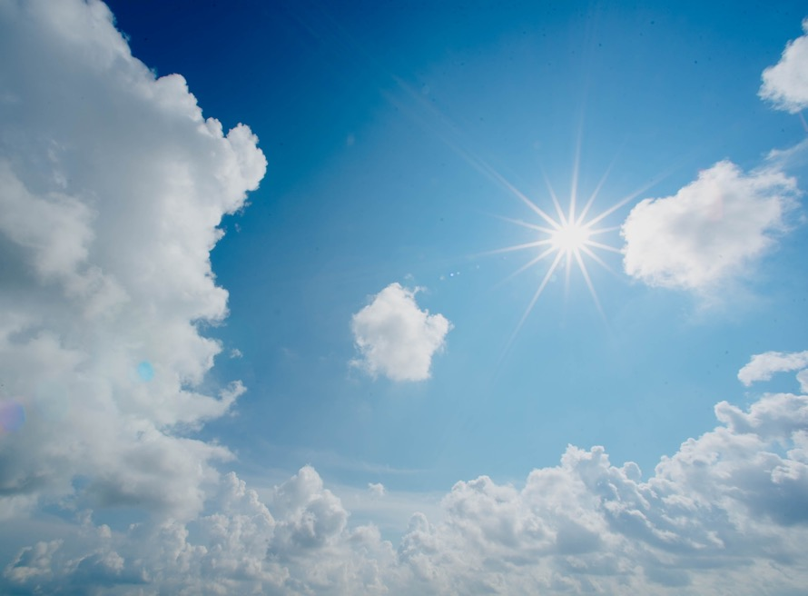
Erste Hilfe leisten
Andere schützen
Umgehend aus der Hitze
Kleidung lockern
Kühlen mit feuchten, lauwarmen Tüchern an Kopf, Nacken, Händen und Füßen
Flüssigkeit (Mineralwasser, leicht gesalzenes Wasser) → Vorsicht: nicht bei Bewusstseinseintrübung (Erstickungsgefahr!)
112 Bewusstseinseintrübung (reduzierte Ansprech-barkeit), hoher/ niedriger Blutdruck, schwere Atemnot
Quelle: Informationsmaterialien von: Bayerisches Landesamt für Gesundheit und Lebensmittelsicherheit, HitzeService, Klima Mensch Gesundheit, LMU Klinikum, MAGs, Umweltbundesamt
Notes:
MODERATION: Dauer circa 2 Minuten
*******
In der Interaktion wurden bereits einige Ideen ausgetauscht, Sie können nun Folie 33 bis 35 nutzen, um bisher nicht genannte Maßnahmen zu besprechen. Wichtig: Verstehen Sie die Hitzeschutzmaßnahmen als Werkzeugkasten, aus dem Sie sich bedienen können. Niemand muss all das umsetzen, aber alles, was wir tun, ist gut!
*******
Erste Hilfe leisten
Bei Hitzeschlag, Sonnenstich, Kreislaufproblemen: Aus der Sonne gehen, trinken, kalten Lappen auf Stirn, kaltes Wasser über Handgelenke, zum Arzt wenn keine Besserung eintritt

Slide 11
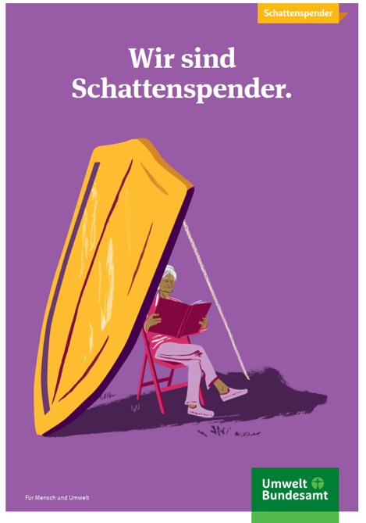
Anpassungen für andere
Andere schützen
Welche Personen(gruppen) kann ich einfach erreichen?
Kälteinseln schaffen und kennzeichnen: z. B. durch Schattenspender-Sticker oder -Poster, digitale Maps
„Hitze-Patenschaft“ übernehmen: vulnerablen Personen Hilfe anbieten: z. B. Besorgungen, häufigere Besuche oder Anrufe, Transport (an kühle Orte)
Trinkwasser anbieten: z. B. Aushang im Schaufenster, Refill-Sticker
Quelle: Informationsmaterialien von: Bär meets Adler, Refill, Umweltbundesamt
Notes:
MODERATION: Dauer circa 3 Minuten
*******
In der Interaktion wurden bereits einige Ideen ausgetauscht, Sie können nun Folie 33 bis 35 nutzen, um bisher nicht genannte Maßnahmen zu besprechen. Wichtig: Verstehen Sie die Hitzeschutzmaßnahmen als Werkzeugkasten, aus dem Sie sich bedienen können. Niemand muss all das umsetzen, aber alles, was wir tun, ist gut!
*******
Kälteinseln schaffen und/oder kennzeichnen
Öffentliche kühle Räume, die in Hitzezeiten von der Allgemeinheit zur Abkühlung aufgesucht werden können
Ein Beispiel hierfür aus den USA: Öffentliche Bibliotheken als Kälteinseln für die Nachbarschaft bei Hitzewellen → häufig die einzigen öffentlichen Räume mit Klimaanlagen in einer Stadt (Quelle: https://urbane-gaerten.de/images/urbane-gaerten/praxisblaetter/2023_02_23_Netzwerkabend_Anstiftung.pdf (S.16); Artikel dazu: https://www.hcn.org/articles/north-social-justice-why-investing-in-libraries-is-a-climate-justice-issue/)
Aktion „Schattenspender“ des Umweltbundesamtes: Neben einer ausführlichen Hitzeknigge bietet das Umweltbundesamt online viel Material an (Sticker, Poster, Flyer etc.), um im eigenen Rahmen über das richtige Verhalten bei Hitze aufzuklären und auf Hilfsangebote – wie eine Schatteninsel - aufmerksam zu machen (Quelle: https://www.umweltbundesamt.de/themen/klima-energie/klimafolgen-anpassung/anpassung-an-den-klimawandel/anpassung-auf-kommunaler-ebene/schattenspender-die-mitmach-kampagne-des-uba#der-hitzeknigge-alles-wissenswerte-an-einer-stelle-)
Hitze-Patenschaft Beispiel hierfür sind „Bär meets Adler“ Hitzehelfer: https://verein.baer-meets-adler.de/projekt/hitzehelfer-im-wohnquartier/
Trinkwasser
Beispiel Aktion „Refill“: Viele Cafés und Läden beteiligen sich bereits an der Initiative „Refill“ und bieten an, mitgebrachte Trinkflaschen kostenlos mit Leitungswasser aufzufüllen. Mit Stickern im Schaufenster wird darauf hingewiesen. Quelle: https://refill-deutschland.de

Slide 12
Weitersagen
Andere schützen
Nutzung von Warn-Apps erklären; hilfreiche Quellen teilen
Information im Netzwerk teilen (bspw. durch Rundmails oder Aushänge, z. B. im Hausflur):
DASS eine Hitzewelle kommt
WIE man sich bei Hitze korrekt verhält
WO Kälteinseln sind
Aufruf bspw. durch Aushang: Medikamentierungen und Lagerung mit Arztpraxen und Apotheken besprechen
Quelle: MSCL Team
Notes:
MODERATION: Dauer circa 3 Minuten
*******
In der Interaktion wurden bereits einige Ideen ausgetauscht, Sie können nun Folie 33 bis 35 nutzen, um bisher nicht genannte Maßnahmen zu besprechen. Wichtig: Verstehen Sie die Hitzeschutzmaßnahmen als Werkzeugkasten, aus dem Sie sich bedienen können. Niemand muss all das umsetzen, aber alles, was wir tun, ist gut!
*******

Slide 13
…und in der Praxis?
Gefahr (er)kennen
Selbst schützen
Andere schützen
Gemeinsam aktiv werden
Notes:
MODERATION: Dauer circa 1 Minute
Nachdem wir nun verstehen, wie wir uns selbst und andere vor Hitze schützen können, soll es nun darum gehen, wie wir gemeinsam im Netzwerk in Sachen Hitzeschutz aktiv werden können.

Slide 14
Arbeiten Sie in (neuen!) Zweiergruppen: Welche Ideen haben Sie, um gemeinsam in Ihrer Nachbarschaft den Hitzeschutz voranzutreiben?
Notes:
MODERATION: Dauer der INTERAKTION gesamt circa 10–15 Minuten
Aufgabe an die Teilnehmenden (gesamt 10–15 Minuten):
Schritt 1 (5 Minuten):
Alle Teilnehmenden sollen in einem ersten Schritt in (neuen!) Gruppen von 2–3 Personen überlegen: Welche Ideen haben Sie, um gemeinsam in Ihrer Nachbarschaft den Hitzeschutz voranzutreiben?
Die Ideen schreiben die Teilnehmenden auf (idealerweise pinke) Post-its (immer nur eine Maßnahme pro Post-it)
Schritt 2 (5–10 Minuten):
Die Frage wird nun im Plenum beantwortet: Bitten Sie nacheinander pro Gruppe eine Person nach vorne, um die Ideen der Gruppe zu nennen und dann in den äußeren Kreis („Gemeinsam aktiv werden“) auf dem Interaktionsplakat zu kleben. Wenn sich Ideen doppeln, können diese übersprungen werden.
ACHTUNG: Wenn ein Vorschlag nicht in diese Kategorie passt, muss es in einen der anderen Kreise auf dem Plakat sortiert werden
*******
Im Folgenden erhalten die Teilnehmenden durch Sie weitere Anregungen um gemeinsam aktiv zu werden (Folie 38 bis Folie 42). Konzentrieren Sie sich hier auf die Punkte, die nicht ohnehin gerade schon besprochen wurden.
*******

Slide 15
Netzwerke schaffen
Gemeinsam aktiv werden
Verantwortung erkennen
Wen kann ich in meinem Verantwortungsbereich erreichen, wen NICHT?
Welche Besonderheiten (Erreichbarkeit, Risikofaktoren) haben diese Personen(gruppen)?
Vernetzen
Mit welchen Personen(gruppen) sollte ich mich entsprechend vernetzen, um andere besser zu erreichen und gemeinsam einen Hitzeplan zu erarbeiten?
Gibt es bestehende (informelle) Netzwerke/Patenschaftssysteme, die wir nutzen können, oder müssen wir (zusätzlich) weitere Netzwerke schaffen?
Wie können wir uns als Netzwerk(e) organisieren?
Quelle: MSCL Team
Notes:
MODERATION: Dauer circa 3 Minuten
Ein erster Schritt sollte sein, die eigenen Verantwortungsbereiche und deren Besonderheiten zu erkennen.
Im nächsten Schritt sollte es darum gehen, sich aktiv mit dem Netzwerk zu beschäftigen: Welche Personen(gruppen) werden benötigt, um sinnvoll handeln zu können? Gibt es bereits bestehende Netzwerke, die genutzt werden können? Und wie kann sich das Netzwerk organisieren?
Die Fragen auf der Folie helfen, bei diesen Schritten reflektiert vorzugehen.

Slide 16
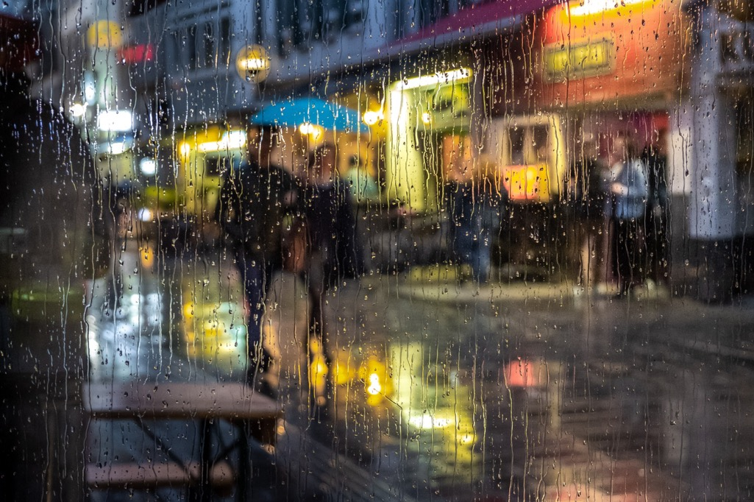
Im Netzwerk wirken
Gemeinsam aktiv werden
Gemeinsame Reflektion in Ihrem Netzwerk:
Was lief in der letzten Hitzewelle gut, was nicht? Was lernen wir daraus?
Planen Sie rechtzeitig vor der nächsten Hitzewelle, was Sie gemeinsam tun können!
Quelle: MSCL Team
Notes:
MODERATION: Dauer circa 1 Minute
Die nächste Hitzewelle kommt auf jeden Fall! Wie können wir dann besser vorbereitet sein? Es ist sinnvoll, bereits VOR der nächsten Hitze aktiv zu werden und Pläne zu entwickeln, die dann – im Hitzefall – greifen können.
Hierfür ist eine erste Reflektion im Netzwerk wichtig: Was lief in der letzten Hitzewelle gut, was nicht? Was lernen wir daraus für die Zukunft?

Slide 17
Im Netzwerk wirken
Gemeinsam aktiv werden
Schnelle Maßnahmen vorbereiten, um bei Hitze direkt handeln zu können
Kommunikationskaskade erstellen
Vorbereitung von Aushängen zur Information und Sensibilisierung; Organisation hilfreicher Materialien für Auslage/Aushang
Wahrnehmen und Anbieten von Erste-Hilfe-Kursen und Veranstaltungen zu Hitzeschutzmaßnahmen (auch Einzelberatung bspw. Medikamente)
Nachbarschaftshilfe (Buddy-System), Trinkwasserabgabe (Refill) und Kälteinseln (Schattenspender, Maps) in die Wege leiten
Quelle: MSCL Team, Informationsmaterialien von: Bayerisches Landesamt für Gesundheit und Lebensmittelsicherheit, HitzeService, Klima Mensch Gesundheit, LMU Klinikum, MAGs, Umweltbundesamt
Notes:
MODERATION: Dauer circa 2 Minuten
Auf dieser Folie finden Sie Ideen für Maßnahmen, die in der Vorbereitung eher wenig Arbeitsaufwand mit sich bringen und im Falle einer Hitzewelle schnell herangezogen und umgesetzt werden können.
Kommunikationskaskade: Wer informiert wen über bevorstehende Hitzewelle und richtiges Handeln? Welche vulnerablen Gruppen müssen wir hier erreichen?
Aushänge und Auslage: z. B. Infos zum richtigen Verhalten bei Hitze; Aufrufe, Medikamentierung zu besprechen; Trinkerinnerungen…

Slide 18
Im Netzwerk wirken
Gemeinsam aktiv werden
Langfristigere Maßnahmen in die Wege leiten
Hitzeplan mit kurz- und langfristigen Maßnahmen aufsetzen z. B. Information zu Kommunikationskaskade, Anpassung von Tagesstrukturen (Öffnungs- & Arbeitszeiten; Termine & Veranstaltungen; Hitzefrei an Schulen) und Speiseplänen (Gastronomie, Pflege, Kitas…)
(Kostenfreie) Beratungsgespräche wahrnehmen z. B. zu Anpassungs-, Fortbildungs- und Fördermöglichkeiten
Maßnahmen für Bau/Einrichtung/Außenanlagen in Angriff nehmen z. B. Verdunkelungen und Schatten (Jalousien, Sonnensegel…), Begrünung, Zugang zu Wasser (Wasservernebelungsanlagen)
Quelle: MSCL Team, Informationsmaterialien von: Bayerisches Landesamt für Gesundheit und Lebensmittelsicherheit, HitzeService, Klima Mensch Gesundheit, LMU Klinikum, MAGs, Umweltbundesamt
Notes:
MODERATION: Dauer circa 2 Minuten
Auf dieser Folie finden Sie Anregungen für Maßnahmen, die mehr Vorlauf benötigen, die aber langfristig hilfreich für den Umgang mit Hitze in Ihrem Netzwerk sind.
Hitzeplan: Hier können Sie alle Ihre Maßnahmen (auch die kurzfristigen, siehe vorherige Folie) verschriftlichen. Dies macht Sinn für Netzwerke aller Art (Arbeitskontext, Pflegeeinrichtungen, Nachbarschaft etc.). Den Hitzeplan teilen Sie dann mit allen Personen in diesem Netzwerk, sodass im Hitzefall alle über die Maßnahmen informiert sind.

Slide 19
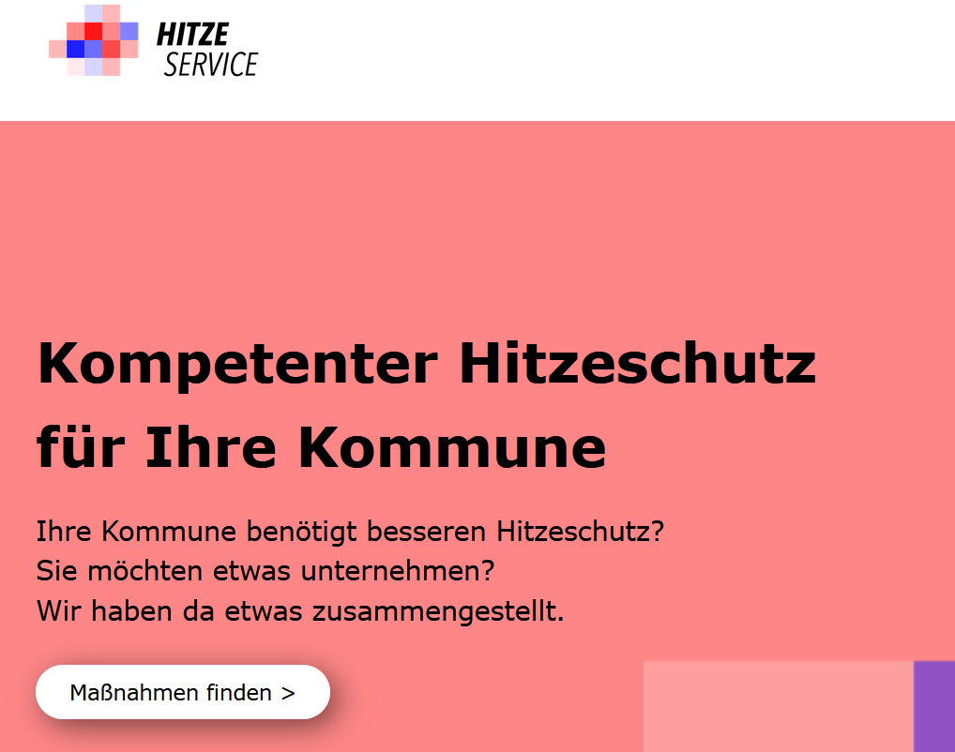
Quellen & Tools
Gemeinsam aktiv werden
Infomaterialien (per E-Mail): weitere nützliche Materialien für verschiedene Zielgruppen, sowie Muster und Toolboxen für Hitzepläne
Hitzeservice.de
Maßnahmenkatalog mit Filtermöglichkeiten für Kommunen
Kommunikationsleitfäden und Checklisten für Ansprache verschiedener vulnerabler Gruppen
Quelle: MSCL Team, HitzeService
Notes:
MODERATION: Dauer circa 2 Minuten
Wie geht es jetzt weiter? Um aus der Theorie in die Praxis zu kommen, gibt es viele hilfreiche Quellen und Werkzeuge.
Besonders nützliche Materialien, um entsprechend der vorherigen Folien aktiv zu werden, sind im Info-Handout für Sie zusammengetragen (dieses haben die Teilnehmenden vorab per E-Mail erhalten).
Eine Quelle, die wir besonders ans Herz legen wollen, ist Hitzeservice.de - Das HitzeService-Portal ist entstanden im Projekt „HitzeService statt Hitzestress – was brauchen Kommunen?“, das von Oktober 2021 bis Mai 2023 im Auftrag des Bundesministeriums für Gesundheit durchgeführt wurde. Ziel des Projektes ist es, Kommunen über Maßnahmen des Gesundheitsschutzes bei Hitze zu informieren und sie zur Entwicklung und Umsetzung eigener Maßnahmen anzuregen. Auf der Website finden Sie:
Infos
Toolbox mit Maßnahmen für die eigene Kommune
Empfehlungen für Hitzepläne
Kommunikationsleitfäden, um vulnerable Gruppen zu erreichen

Slide 20
Danke, dass Sie dabei waren und viel Freude beim weiteren Austausch!
Notes:
MODERATION: Dauer circa 3 Minuten
Abschluss
Offene Fragen aufnehmen
Nochmal Hinweis auf Networkingliste
Hinweis auf Möglichkeit zum Netzwerken im Anschluss, hier kann auch Diskussionsbedarf gedeckt werden
Was brauchen Sie noch/wünschen Sie sich, um aktiv zu werden?
Gibt es jemanden, der/die sich vorstellen kann, ein weiteres Netzwerktreffen in die Wege zu leiten?
*******
Zu den folgenden drei Folien (44, 45, 46) müssen Sie nichts sagen. Wir wären Ihnen dankbar, wenn Sie jede der Folien noch kurz zeigen würden, bevor alle gegangen sind.
*******

Slide 21
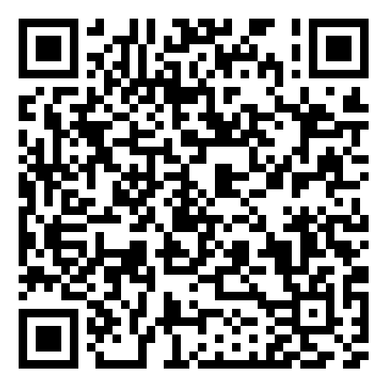
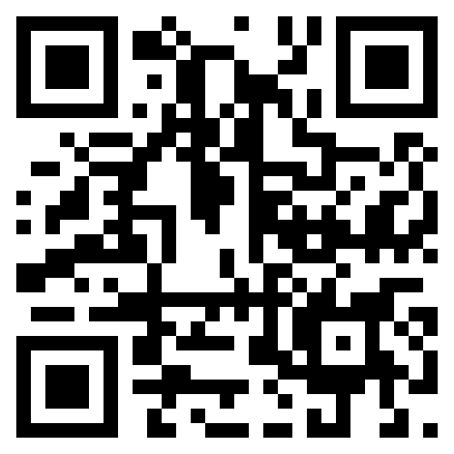
Sie wollen…
…mehr über die Quellen dieser Präsentation erfahren?
www.mscl.de/wp-content/uploads/2025/09/Quellen-Hitzeworkshop.pdf
…selbst einen Hitzeworkshop anbieten?
www.mscl.de/hitzeschutz/

Slide 22
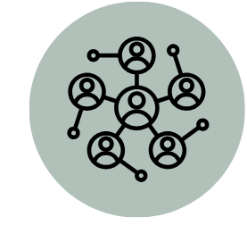
Das MSCL dankt…
…der freundlichen Unterstützung von:
VolkswagenStiftung, Bayerisches Landesamt für Gesundheit und Lebensmittelsicherheit (LGL), Bär meets Adler e. V. ,Berufsfeuerwehr der Stadt München, Bezirksausschuss der Maxvorstadt, Bezirksausschuss des Stadtbezirks Aubing mit seinen weiteren Ortsteilen Freiham, Neuaubing, Westkreuz, Lochhausen, Langwied, Gesundheitsreferat der Stadt München, Klimafit, Landeshauptstadt München, Landratsamt Ebersberg, LMU Klinikum - AG Globale Umweltmedizin und Klimawandel, München Aktiv für Gesundheit e.V. (MAGs), Pettenkofer School of Public Health, Regionale Netzwerke für Soziale Arbeit in München (REGSAM)

